Slide 1
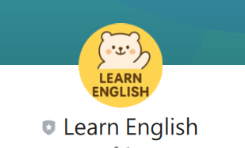
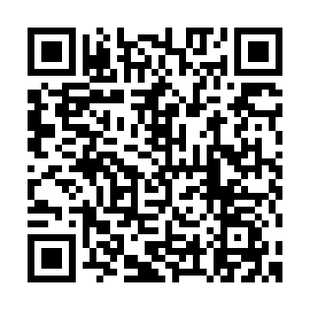

LINE Bot結合大型語言模型
之英語學習系統設計與實作
Design and Implementation of an English Learning System Integrating LINE Bot with Large Language Models
國立高雄科技大學 資訊管理學系研究所
報告學生：杜宜霖
指導老師：黃承龍教授

Slide 2
LINE Bot結合大型語言模型
之英語學習系統設計與實作
Design and Implementation of an English Learning System Integrating LINE Bot with Large Language Models
國立高雄科技大學 資訊管理學系研究所
報告學生：杜宜霖
指導老師：黃承龍教授
Notes:
各位口委們好，感謝您的蒞臨，來參加學生的口試
我是XXX，口試論文是：基於穩定擴散模型之個人化影像生成的微調
指導教授是XXX，這邊謝謝老師兩年的照顧與教導，也謝謝兩位口不遠千里來指導我的論文
那這邊就開始我的報告

Slide 3
緒論

Slide 4
研究背景
全球化下英語溝通力的重要性
缺乏實際操練機會
昂貴的課程形成經濟門檻
學習動機不足
英語學習現況痛點
使用者難以主動學習與自主練習
課程內容與
學生程度不符
師資與個別指導資源不足

Slide 5
研究動機
科技進展提供模擬語言環境的可能
LINE普及率高，若整合英語學習功能，可降低學習門檻。
AI技術促進個人化、高的學習模式，有潛力翻轉英語學習。
LLM與語音技術具備模擬真人互動、提供即時回饋能力。

Slide 6
研究目的
四大功能
評估系統成效
Learn English
Linebot
對話、單字造句、
跟讀、聽力練習
分析教育效果與使用者接受度
提出優化建議
為AI應用於語言教育提供實務參考
提示工程
優化AI提示設計
控制語法難度
詞彙選擇與回饋方式

Slide 7
系統核心功能

Slide 8
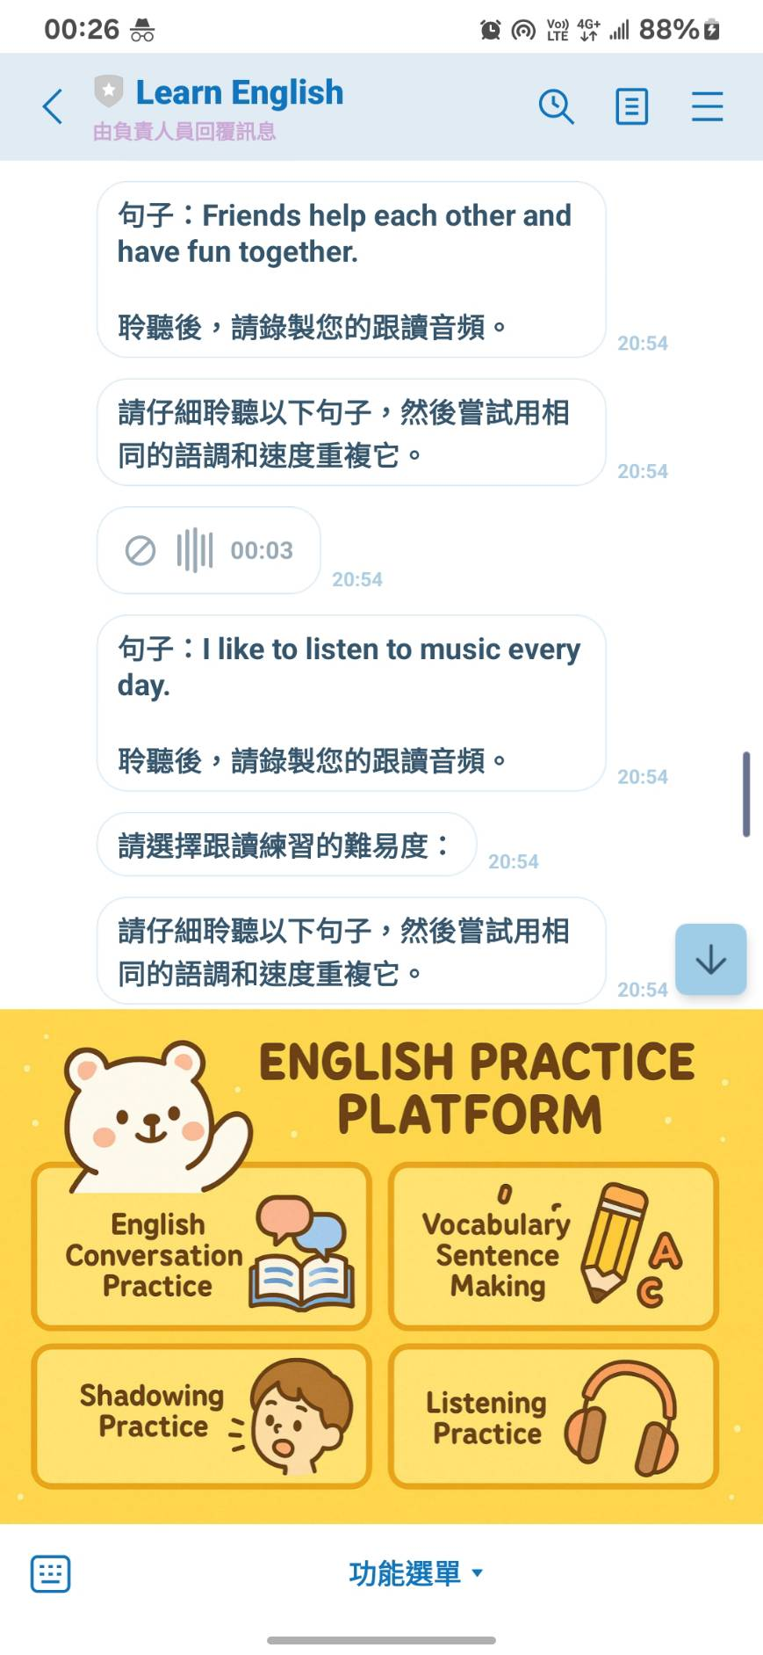
整合特色
圖文選單設計
CEFR國際標準分級
LINE Rich Menu提供視覺化又便利功能入口
四大功能區塊
一鍵快速切換，無需記憶指令或文字輸入
初級: A1-A2
中級: B1-B2
高級: C1-C2
整合技術
使用者界面優勢
GPT-3.5
Whisper
gTTS
雙語支持策略（英文學習 + 中文回饋）
零學習成本，無需適應新平台
無縫整合體驗，在日常社交平台中進行學習

Slide 9
功能
浸入式語言學習理論
角色扮演架構：AI扮演真實對話夥伴（非教學工具），降低情感過濾器
技術架構：五大日常主題、參數化提示設計
教育創新：深度對話策略、隱性糾錯機制：
對話練習
單字造句
輸出假說理論
結構化學習：「展示-練習-回饋」，促進詞彙內化
分級體系：預設詞庫備份機制
雙語教學策略：中英文、符合認知負荷理論
多維評估機制：詞彙準確性 + 句法正確性 + 表達自然度分析
跟讀練習
聽力練習
模仿學習理論與支架式教學
母語角色：語言表達範例，標準化語音模型
語音評估技術：Whisper+ Levenshtein距離算法、發音進行權重處理、語音相似度評估
場景化設計：五大生活場景、難度等級、基於任務型語言教學法
聽力理解理論與自然順序假說
專業語言助手定位：專注創建符合教育目標的聽力訓練內容
內容生成機制：精確長度控制、日常主題
智能評估系統：自動問題生成算法、混合評估模式、難度適應性

Slide 10
系統功能展示

Slide 11

英語對話練習功能
對話引導
系統回饋
主題選擇
難易度選擇
使用者回應(文字/語音)
對話具連貫性，系統可延伸話題

Slide 12
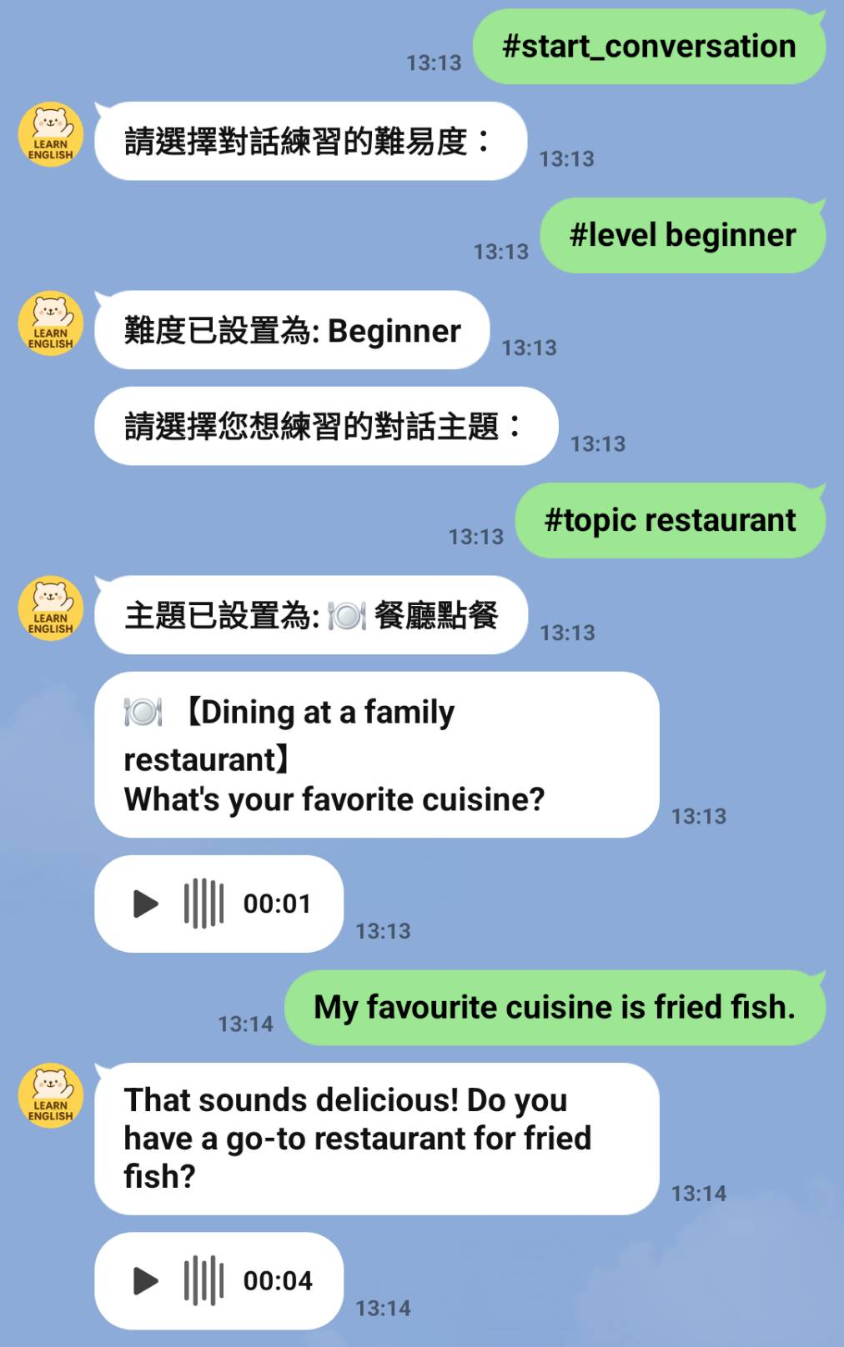

Slide 13
單字造句練習功能
系統給予建議與範例
使用者造句
系統提供單字，
附詞性、定義
選擇難易度
輸入指令或選單啟動

Slide 14
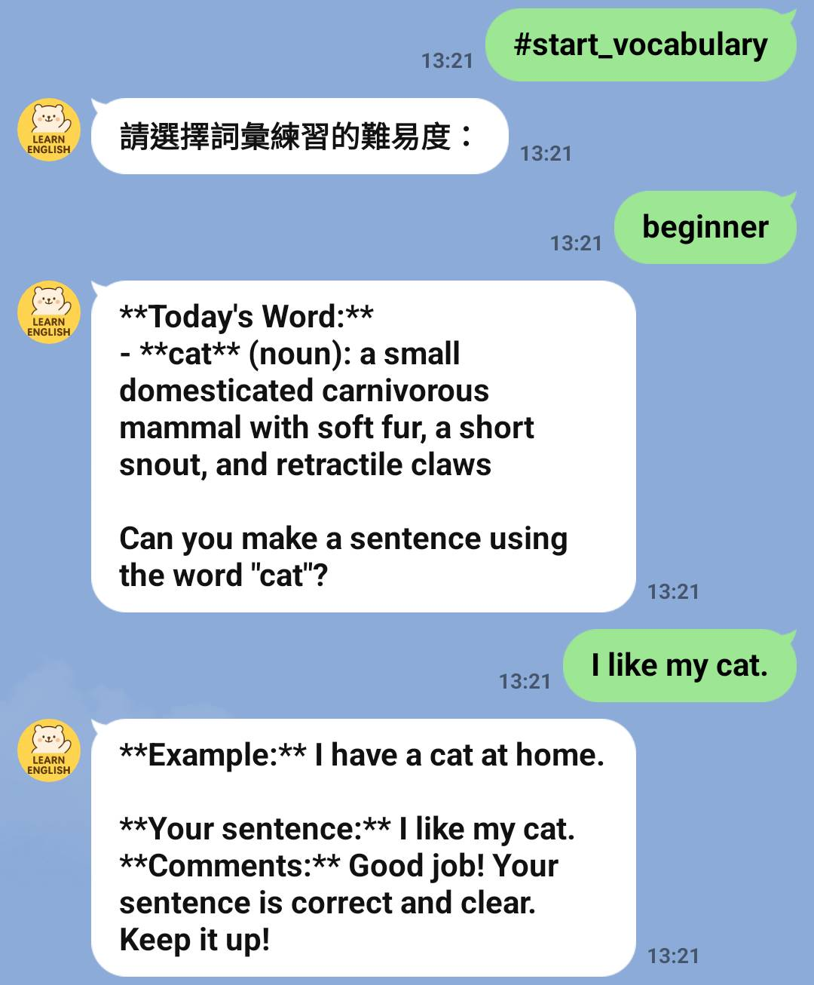

Slide 15
跟讀練習功能
鼓勵反覆練習，提升口語流暢度
提供分數、發音建議與改進方向
使用者語音回覆
難度選擇 +
標準語音示範

Slide 16
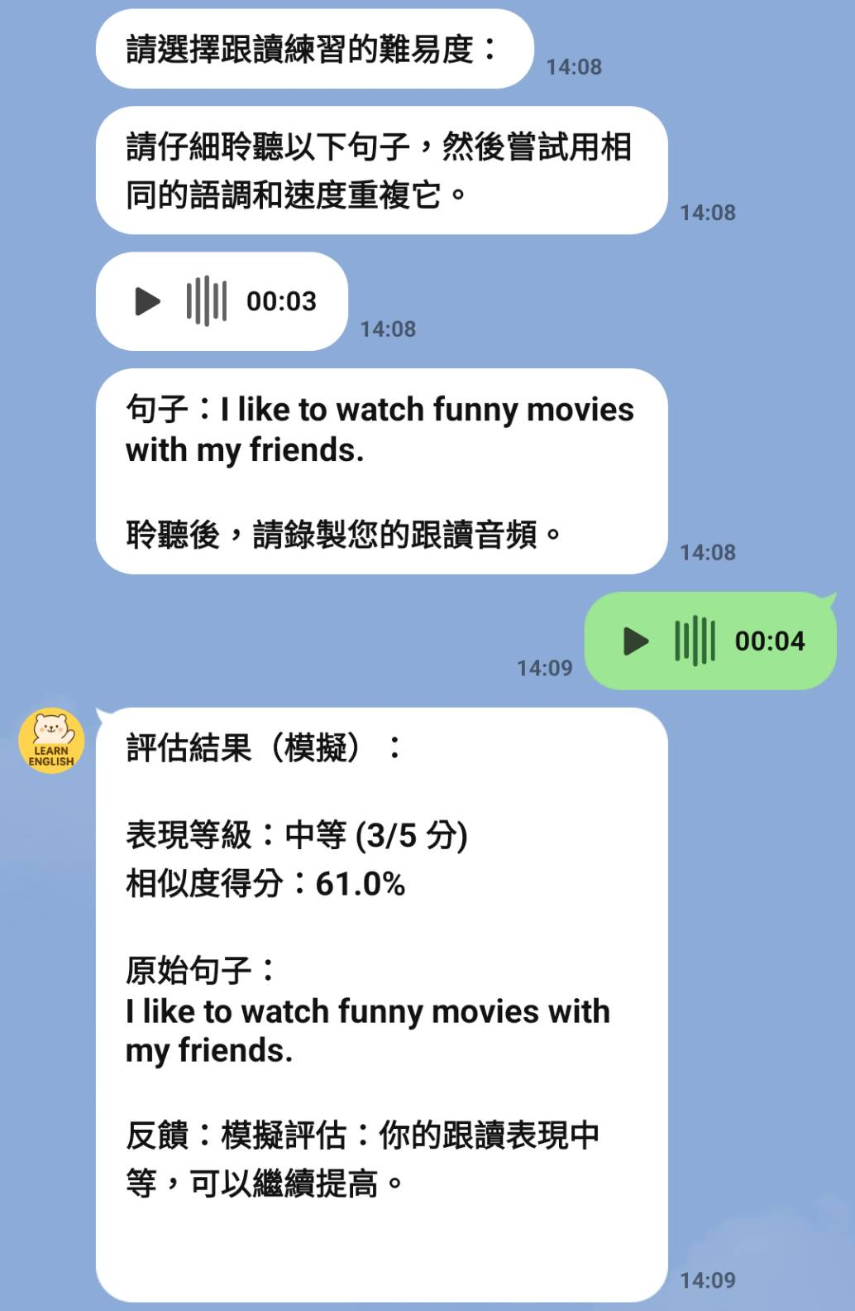

Slide 17
聽力練習
系統回覆聽力原文、答案、分數
使用者輸入答案
播放音訊後進行提問
選擇難易度

Slide 18
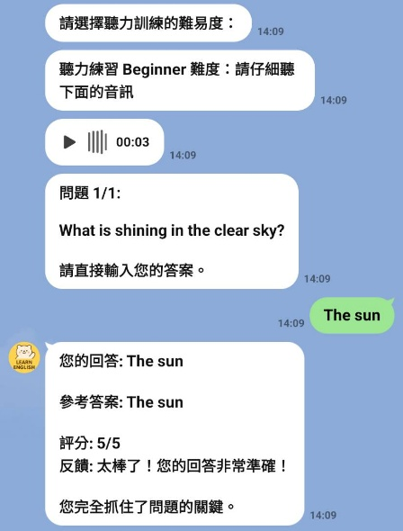


Slide 19
提示工程設計

Slide 20
基本設計原則
教育導向原則
結構化提示框架
每次互動都有明確學習目標
根據CEFR標準提供階梯式挑戰
建設性錯誤處理，保護學習信心
鼓勵性回饋，維持學習動機
指令層：定義AI角色和任務
限制層：設定回應邊界和風格示
例層：提供參考範例和格式
參數層：主題難度等元素參數化
情境適應性原則
功能導向設計
動態調整語言複雜度和術語使用
根據學習意圖選擇最適提示模板
維持對話上下文連貫性
情緒狀態感知，適時調整支持
針對聽說讀寫客製化提示策略
每功能都有專屬角色定位
結合語言學習理論基礎
技術實現與教育目標對齊

Slide 21

對話練習提示設計
核心架構
角色定位：真實對話夥伴
互動規範：詳細對話開展指南
難度控制：程度設定回應限制
問題策略：設計問題促進對話延續
難度調整機制
難度等級定義：三等級
精確控制詞彙與句型梯度：基礎到專業漸進設計
主題情境設計及視覺化
多元主題覆蓋：五核心對話主題
情境與角色設定：詳細情境描述
場景描述與開場白：專屬場景開
場
互動流程設計
對話開場設計：中文場景描述英文問候
話題深入策略：圍繞特定話題探討
問題優化技巧：寬泛轉具體針對問題
對話結束機制：適當時機結束練習
設計原理
擬真互動：模擬真實對話環境
輸出控制：適配學習者程度
深度對話：持續話題探討
參數設計：靈活組合動態生成
21

Slide 22
單字練習提示設計
核心架構
角色定位：有耐心英語教師
三步流程：介紹等待造句回饋
運作指南：適配鼓勵雙語支持原則
雙語教學策略
詞彙定義模式：英中雙語定義
範例與回饋分離：英文範例中文回饋
文化適應考量：文化差異表達習慣
回饋機制設計
  多維評估體系：全面評價體系
  建設性回饋策略：鼓勵支持語言
  預設詞庫備份：確保學習連續性
難度分級設計
CEFR標準三級分類
差異化內容：詞彙定義範例調整
設計原理
主動輸出原理：促進詞彙內化記憶
即時回饋原理：立即理解修正錯誤
雙語支持原理：減輕學習認知壓力
漸進挑戰原理：逐步提高詞彙難度

Slide 23

跟讀練習提示設計
核心架構
角色與情境定位：英語母語人士
指導原則：句型語速表達重點
範例句型：具體句子範例
難度標示：CEFR語言等級
主題分類
生活場景覆蓋：五核心生活場景
視覺化輔助：直觀圖標描述說明
功能性分類：特定語言功能重點
難度調整機制
語言複雜度調整：句型詞彙複雜度語
用功能深化：交際能力範圍擴展
情境化句型設計
真實場景復現：實際交流表達方式
交流目的導向：不同交流目的功能
文化適切性：文化習慣交際禮儀
設計原理
模仿學習原理：跟讀技術培養發音
實用性優先原理：日常生活真實情境
漸進挑戰原理：架式教學理論
功能導向原理：語言交際功能培養

Slide 24
聽力練習提示設計
核心架構
系統角色定位：英語語言助手
內容生成指南：難度長度風格指導
主題與目標設定：明確學習重點
學習指南與範例：具體指導示例內容
主題分類
日常情境覆蓋：八主要主題
視覺化輔助：直觀圖標描述說明
目標明確性：明確學習目標重點
問題生成與評估機制
自動問題生成：理解性問題測試
答案智慧評估：量化質性反
饋難度適應性評估：問題數量複雜度
難度調整機制
內容長度控制：字數範圍精確控制
語言複雜度梯度：詞彙句型難度
主題深度層級：基本到專業討論
設計原理
循序漸進原理：簡單到複雜安排
直接理解測試原理：測試理解能力
量身定制反饋原理：具體針對反饋
主題多元化原理：廣泛語言應用場景

Slide 25
系統架構與運作流程

Slide 26
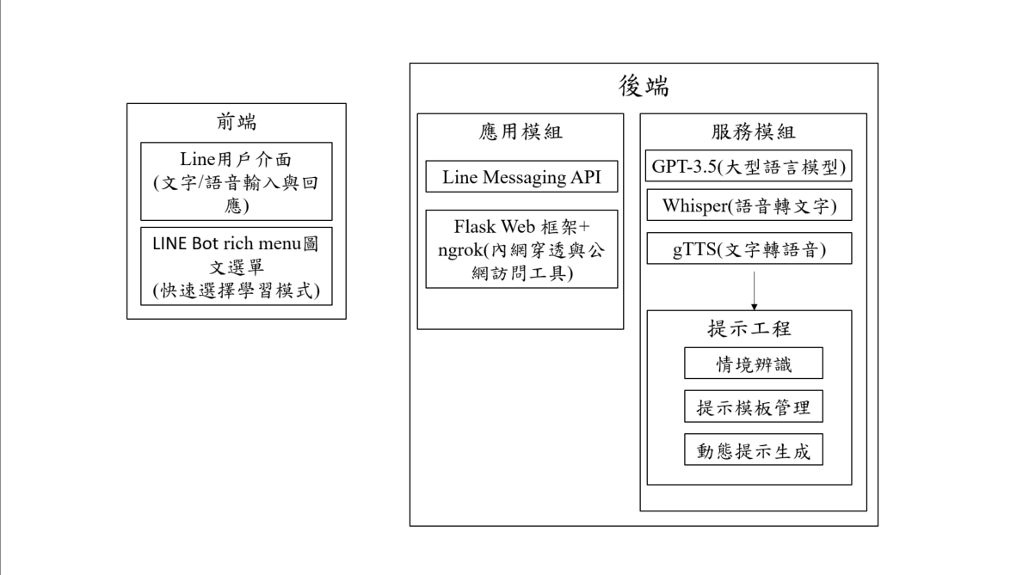
系統架構
提示工程模組
分析用戶學習情境與意圖
管理不同學習模式提示模板
動態生成教育導向提示
確保AI回應符合教學目標
前端設計
LINE平台聊天介面，免安裝APP
支援文字與語音雙向互動
圖文選單快速選擇學習模式
視覺化設計，操作簡單直覺
後端應用模組
Flask框架建立網路應用
LINE API連接處理訊息
Webhook接收用戶請求
ngrok本機伺服器暴露到互聯網上的工具
後端服務模組
GPT-3.5：處理英語對話與回饋Whisper：語音轉文字
gTTS：文字轉語音
API串接方式，靈活調用
架構特點
模組化設計，便於維護擴展
輕量化部署，成本低
教育目標導向，專為初學者設計

Slide 27
系統運作流程
語音處理
LINE Bot
(接受&回應)
Whisper API
（語音轉文字, STT）
gTTS
（文字轉語音, TTS）
提示工程
(Prompt Engineering)
使用者(輸入訊息)
Flask後端伺服器
(處理請求)
LINE Bot回傳結果（文字&語音）
GPT-3.5
（大型語言模型）
接受結構話提示
並生成高於學習內容

Slide 28
技術實作與部署流程

Slide 29
技術實作與部署流程
LINE Platform 設定
應用程式設定
服務啟動與監控
註冊 LINE Developers 並創建 Messaging API Channel
設定基本資訊
生成 Channel Access Token
設定環境變數存儲 API 密鑰
配置 Flask 路由和錯誤處理
整合 OpenAI、gTTS、LINE API 服務
啟動 Flask：python app.py
啟動 ngrok：ngrok http 5000
設定日誌記錄和健康檢查
1
2
3
4
5
6
Webhook 配置
LINE Bot 功能配置
系統測試與驗證
ngrok 生成 HTTPS 網址
設定 Webhook URL 指向 /callback 路徑
啟用文字和音訊訊息接收
上傳 Rich Menu 圖片）
配置選單功能映射
設定歡迎訊息
功能測試：驗證四大學習模式
壓力測試：多用戶同時使用
異常測試：網路中斷恢復

Slide 30
現有英語學習應用比較

Slide 31
現有英語學習應用比較
比較項目 | Speak | Toko | ELSA | 本研究系統
平台 | 下載APP | 下載APP | 下載APP | Line Bot，無需額外下載
主要功能 | AI對話練習、發音評估、自動回饋 | 對話練習、單字練習、社群互動 | 專業發音訓練、語音辨識、聽力練習、個人化建議 | 對話、單字造句、跟讀、聽力練習
價格模式 | 訂閱制 | 訂閱制 | 訂閱制 | 免費
目標用戶 | 廣泛使用者 | 廣泛使用者 | 廣泛使用者 | 英語初學者
差異化優勢總結
✅ 低使用門檻：無需額外安裝、LINE直接使用
✅ 功能整合：對話、造句、跟讀三合一
✅ 零成本學習：完全免費，無經濟壓力
✅ 適合初學者：簡易操作、降低技術門檻

Slide 32
使用者回饋與改善建議

Slide 33
使用者回饋與改善建議
易用性：LINE平台熟悉、界面直覺
互動性：回應自然、理解上下文、即時反饋
學習效果：發音改善、詞彙應用提升、信心增強
功能偏好：初學者愛跟讀、中級愛對話、高級愛造句
系統回應時間偶有延遲
完全依賴網路連接
缺乏學習進度追踪功能
語音識別對非標準發音準確率待改善
正面回饋
使用挑戰與限制
改進建議：
技術優化：提升語音識別、縮短回應時間、部分離線功能
功能擴充：學習數據分析、個人化路徑、更多主題內容
體驗提升：遊戲化元素、社群功能、界面優化

Slide 34
結論

Slide 35


研究限制與未來發展/貢獻
易用性與便利性：LINE平台無安裝門檻、操作直覺互動式學習體驗：即時回饋、自然對話、情境模擬多功能整合優勢：聽說讀寫全面訓練
提示工程教育應用框架：成功引導AI生成符合教育目的內容多技術整合輕量化方案：Flask後端整合多項AI服務零成
本優質學習資源：突破傳統付費學習應用限制
研究成果 未來發展未來發展方向
技術優化：語音識別準確率、響應速度、部分離線功能功能擴展：學習分析系統、個人化路徑、主題內容擴充
研究深化：大規模長期實證、不同族群適用性、認知影響機制

Slide 36
文獻探討

Slide 37
文獻探討
互動學習理論：語言習得根植於與熟練語者交流 (Vygotsky, 1978)，「可理解輸入」須具挑戰性但可理解 (Krashen, 1982)，語言產出能積極內化知識並修正錯誤(Swain, 1985)
數位學習趨勢：數位工具普及使語言學習從教室擴展至生活場域 (Godwin-Jones, 2018)
AI教育應用：LLM與NLP技術廣泛應用於語言教學，提供個別化學習支援，為智慧型語言學習
環境奠定基礎 (Liu et al., 2023)
英語學習
技術優勢：基於Transformer架構，68萬小時多語言資料訓練，具備良好跨語言穩定性
(Radford et al., 2022)
即時應用：平均延遲僅3.3秒，適用於互動系統 (Macháček et al., 2023)
跨語言能力：中英混合語音辨識效果顯著，驗證跨語言適應性 (Zhao et al., 2023)
語音轉文字技術
(Whisper)
核心技術：設計恰當提示引導LLM生成所需輸出，零樣本與少樣本學習依賴精心設計提示
(Wei et al., 2022)
教育價值：提示素養直接影響學習者與AI互動效果 (Chiles & Adams, 2024)
學習應用：能引導正確語法練習並提供即時改進建議，加速語言習得過程 (Liu et al., 2023)
提示工程
(Prompt Engineering)

Slide 38
文獻探討
互動學習理論：語言習得根植於與熟練語者交流 (Vygotsky, 1978)，「可理解輸入」須具挑戰性但可理解 (Krashen, 1982)，語言產出能積極內化知識並修正錯誤(Swain, 1985)
數位學習趨勢：數位工具普及使語言學習從教室擴展至生活場域 (Godwin-Jones, 2018)
AI教育應用：LLM與NLP技術廣泛應用於語言教學，提供個別化學習支援，為智慧型語言學習
環境奠定基礎 (Liu et al., 2023)
英語學習
技術優勢：基於Transformer架構，68萬小時多語言資料訓練，具備良好跨語言穩定性
(Radford et al., 2022)
即時應用：平均延遲僅3.3秒，適用於互動系統 (Macháček et al., 2023)
跨語言能力：中英混合語音辨識效果顯著，驗證跨語言適應性 (Zhao et al., 2023)
語音轉文字技術
(Whisper)
核心技術：設計恰當提示引導LLM生成所需輸出，零樣本與少樣本學習依賴精心設計提示
(Wei et al., 2022)
教育價值：提示素養直接影響學習者與AI互動效果 (Chiles & Adams, 2024)
學習應用：能引導正確語法練習並提供即時改進建議，加速語言習得過程 (Liu et al., 2023)
提示工程
(Prompt Engineering)

Slide 39
感謝口委蒞臨指導
題目：LINE Bot結合大型語言模型之英語學習系統設計與實作
國立高雄科技大學 資訊管理所
研究生：杜宜霖
指導教授：黃承龍 博士

Slide 40
Q&A
題目：LINE Bot結合大型語言模型之英語學習系統設計與實作
國立高雄科技大學 資訊管理所
研究生：杜宜霖
指導教授：黃承龍 博士

